Slide 1

Час 1
Час 5

Slide 2
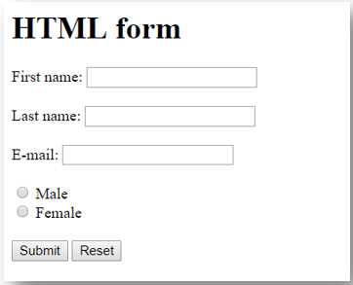
Форми
Формите се користат кога корисникот треба да внесе некои податоци

Slide 3
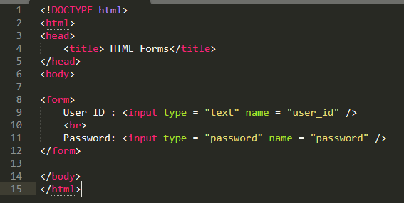
Koд за креирање на форми во HTML

Slide 4
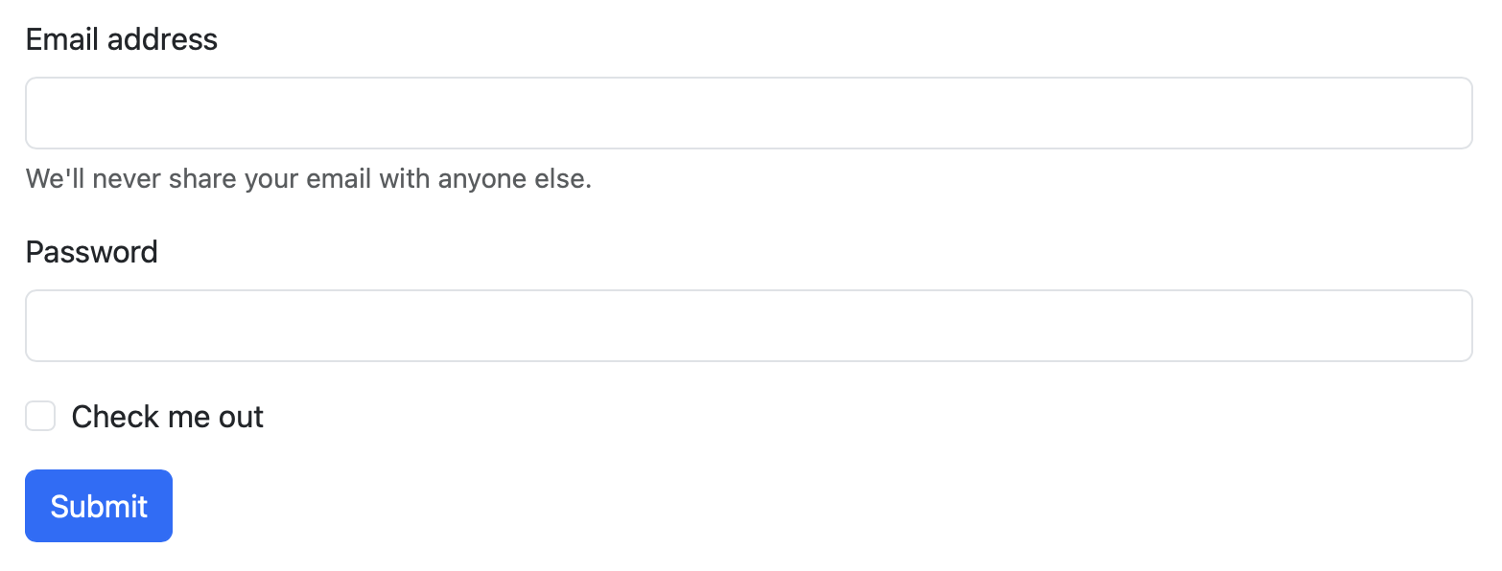
Форми во Bootstrap
Bootstrap формите содржат предефинирани дизајни и ни овозможуваат лесна имплементација

Slide 5
Input поле
На секое input поле во формата ја додаваме класата “form-control”
<input type="text" class="form-control">
<input type="email" class="form-control">
<input type="password" class="form-control">
<input type="number" class="form-control">

Slide 6
Целосен код
<form>
<label for="inputEmail" class="form-label">Email address</label>
<input type="email" class="form-control" id="inputEmail">
<div class="form-text">We'll never share your email with anyone else.</div>
<label for="inputPass" class="form-label">Password</label>
<input type="password" class="form-control" id="inputPass">
<div class="form-text">This is secret.</div>
</form>
Класата "form-text" се користи за прикажување на дополнителен текст

Slide 7
Задача 1
Да се креира Bootstrap форма за внес на корисник.
Формата да содржи: име, презиме, години и емаил адреса.

Slide 8
Checkbox поле
За креирање на checkbox полињата, се користи класата “form-check” на главниот div елемент, додека на input полињата се користи “form-check-input”
<div class="form-check">
<input class="form-check-input" type="checkbox" id="checkDefault">
<label class="form-check-label" for="checkDefault"> Default checkbox </label>
</div>
<div class="form-check">
<input class="form-check-input" type="checkbox" id="checkChecked" checked>
<label class="form-check-label" for="checkChecked"> Checked checkbox</label>
</div>
За да се означи селектирано поле се користи атрибутот checked

Slide 9
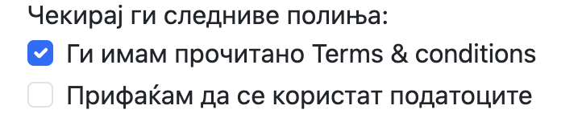
Задача 2
Да се креира следнава форма:

Slide 10
Radio поле
Radio полето во Bootstrap е слично како checkbox полето
<div class="form-check">
<input class="form-check-input" type="radio" name="radioInput" id="radio1">
<label class="form-check-label" for="radio1">
Default radio
</label>
</div>
<div class="form-check">
<input class="form-check-input" type="radio" name="radioInput" id="radio2" checked>
<label class="form-check-label" for="radio2">
Default checked radio
</label>
</div>
За да се означи селектирано поле се користи атрибутот checked

Slide 11
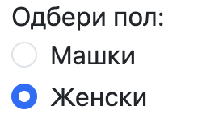
Задача 3
Да се креира следнава форма:

Slide 12
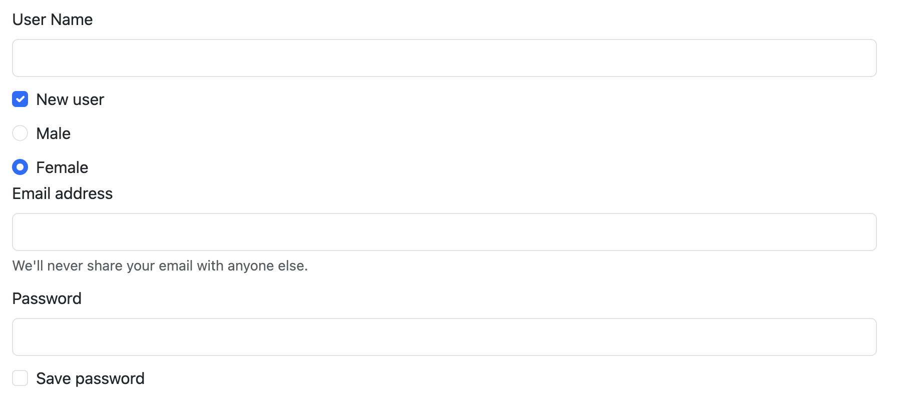
Домашна работа
Да се креира следнава форма:

Slide 13

Ви благодарам за вниманието!
Се гледаме на следен час :)

